Slide 1
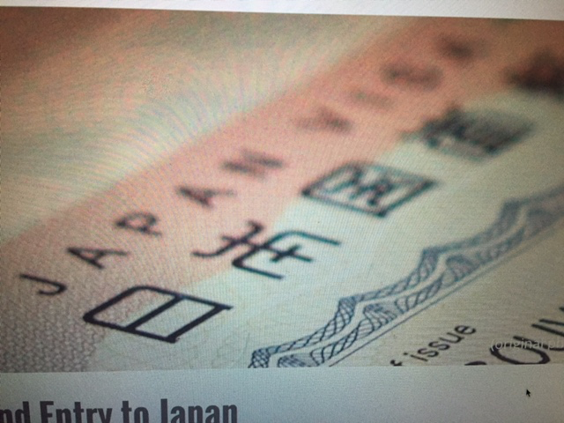
Vos relations avec l’administration japonaise
Avec Evelyne Inuzuka et Thierry Consigny
Lundi 14 novembre 2016
de 19h00 à 20h30

Slide 2
Agenda
Pourquoi cette conférence?
Immigration
Questions & réponses
Assurance maladie
Questions & réponses
Caisses de retraite
Questions & réponses
Tribunal des familles
Questions & réponses
My Number
Questions & réponses
Discussion générale

Slide 3
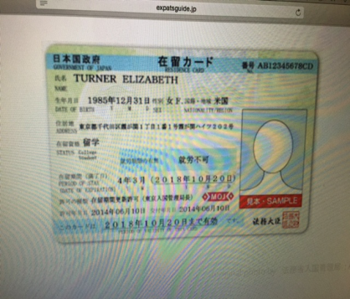
Immigration
Généralités
Problèmes les plus fréquents
Prolongation, modification statut
Reentry permit
Certificate of Eligibility
Skilled labour, HSP, investisseur
Ce qu’il faut savoir
Questions & Réponses

Slide 4
Assurance maladie
Généralités
Problèmes les plus fréquents
Coût
Voyages en France
Pensionnés
Ce qu’il faut savoir
Accouchement
Visite médicale
Questions & Réponses

Slide 5
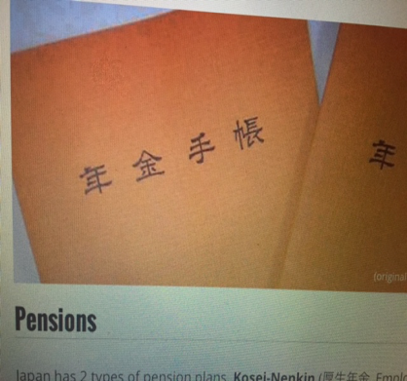
Caisses de retraite
Généralités
Problèmes les plus fréquents
Oubli
CFE
Premium
Ce qu’il faut savoir
Accord France-Japon
Liquidation
Questions & Réponses

Slide 6
My Number
Généralités
Problèmes les plus fréquent
Carte
Bug
Ce qu’il faut savoir
Utilisation
Croisement des fichiers
Questions & Réponses

Slide 7
Tribunal des familles
Généralités
Problèmes les plus fréquents
Ce qu’il faut savoir
Questions & Réponses

Slide 8
Discussion générale

Slide 9
Merci pour votre attention ! info@conseillersconsulaires.jp

